Slide 1
MEDICINA BASADA EN LA EVIDENCIA
Universidad Centroccidental Lisandro Alvarado
Centro Cardiovascular Regional Centro Occidental ASCARDIO
Cardiología Clínica
GRUPO N° 6
Dr Endher Castillo (PONENTE)
Dra Maria Olivarez (RELATOR)
Dr Rafael Guiñan
Barquisimeto, 14 de marzo de 2022

Slide 2
En pacientes con shock cardiogénico de origen isquémico, en instituciones que cuentan con laboratorio de hemodinámia y cirugía cardiovascular, el soporte hemodinámico guiado por monitoreo invasivo versus no invasivo con ecocardiografía trastorácica ¿reduce la mortalidad?”.
.

Slide 3
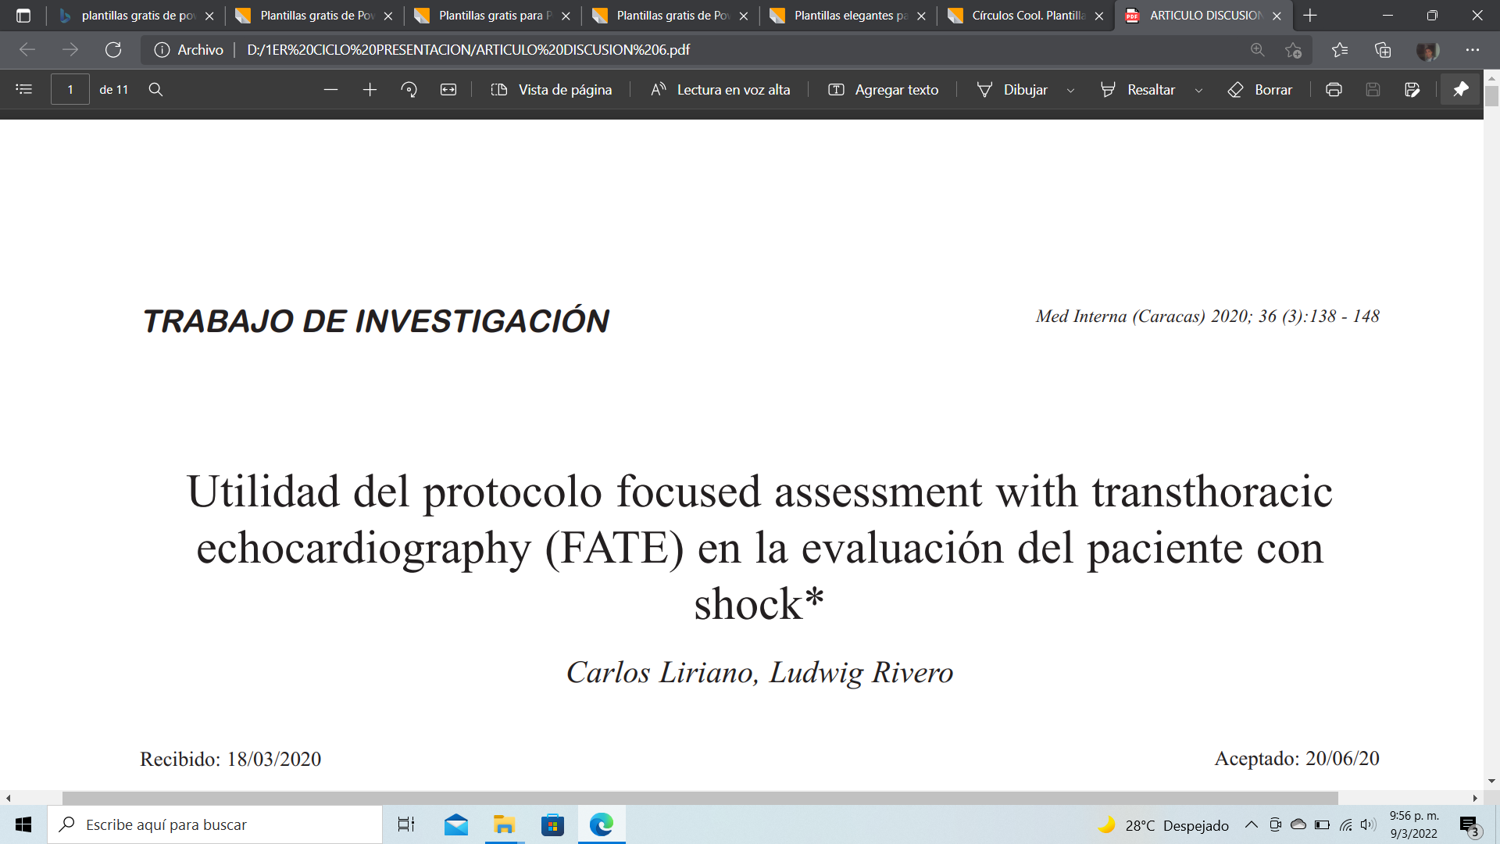

Slide 4
INTRODUCCION

Slide 5
Introducción
Shock
Incapacidad del corazón y/o de la circulación periférica de mantener la perfusión adecuada de órganos vitales.
Hipoxia tisular
Fallo metabólico celular
Bajo flujo sanguíneo,
Distribución irregular
Signos y alteraciones analíticas y hemodinámicas
Hipoperfusión sistémica…

Slide 6
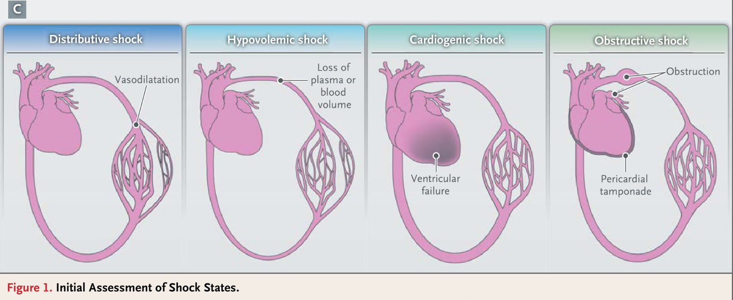
Introducción
WEIL Y SHUBIN (1972)
HIPOVOLÉMICO
Disminución critica, real o relativa de la volemia
CARDIOGÉNICO
Falla en la bomba circulatoria
H
C
Mortalidad 50%
Obstáculo mecánico severo al flujo sanguíneo
OBSTRUCTIVO
Aumento de la capacitancia vascular por vasoplejia
DISTRIBUTIVO
O
D
Mortalidad 40%

Slide 7
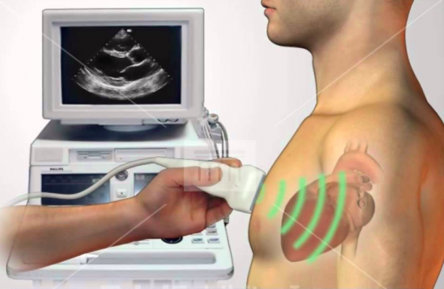
Ultrasonido
Herramienta indispensable
Evaluación del paciente en estado de shock debido a su accesibilidad
Versatilidad y disponibilidad
Además de ser dinámico y repetible
Obtención de imágenes
Tiempo real, de alta resolución y con capacidad de registro.

Slide 8
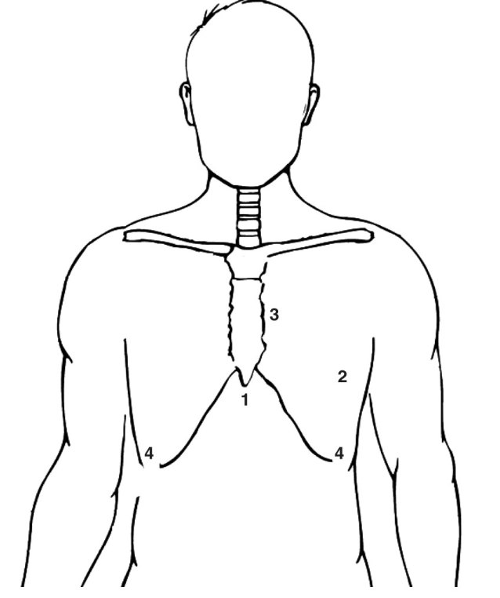
Protocolo focused assessment with transthoracic echocardiography (FATE)
1
Subcostal o subxifoidea
Patología pericárdica y cámaras derechas (y otros)
2
Apical
Morfología y cambios en cámaras izquierdas y derechas (y otros)
3
Paraesternal eje largo y corto
Estimación de función sistólica global (y otros)
4
Pleuro-pulmonar
Patología pulmonar y pleural
Notes:
Sin embargo, uno de los protocolos es focused assessment with transthoracic echocardiography (FATE), desarrollado en los últimos 15 años, el cual permite tomar decisiones de forma fácil y rápida en situaciones de riesgo para la vida. Su aprendizaje es sencillo y es una exploración fundamentalmente torácica, que incluye 3 imágenes cardiacas (subcostal, apical y paraesternal) y una imagen de la pleura, en una secuencia rápida.

Slide 9
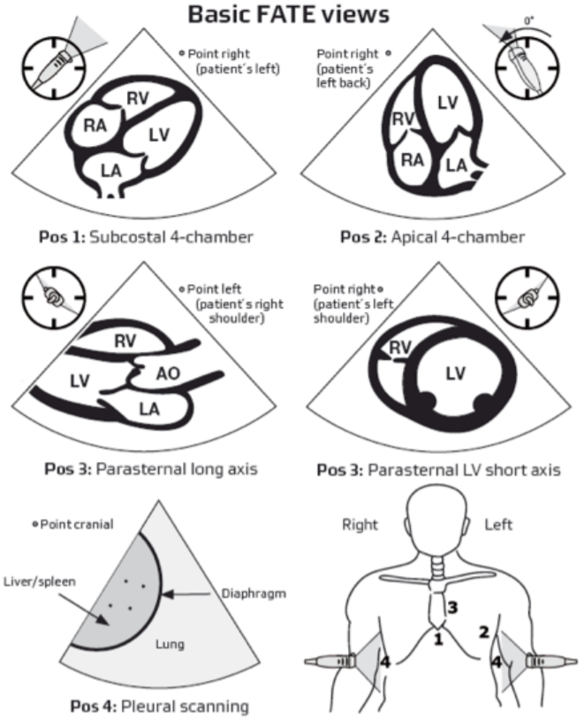
OBJETIVOS
Excluir patologías cardiacas evidentes.
Evaluar el espesor de la pared y las dimensiones de las cámaras, la contractilidad y la función ventricular bilateral.
Visualizar la pleura en ambos lados.
Asociar la información recopilada en el contexto clínico del paciente.
Notes:
Los objetivos de este protocolo incluyen: excluir patología evidente, evaluar grosor de las paredes y dimensiones de las cavidades, evaluar la contractilidad, visualizar la pleura de ambos lados y relacionar la información con el contexto clínico. 12 Este abordaje sistemático permite una evaluación rápida de las condiciones de precarga, dimensiones y contractilidad, lo que facilita el diagnóstico y la posible intervención apropiada.

Slide 10
ANTECEDENTES
HIGH VALUE 2
Jensen, Sloth, Larsen y Schmidt (2004)
2,6% de los estudios
Imágenes
utilizables del corazón en 97%
Información fue limitada
58% subcostal,
80% apical
69% paraesternal
LOW VALUE 1
HIGH VALUE 1
1 ventana 23%
2 ventanas 41%
3 ventanas 34%
37,3% Nueva información
24,5% Información decisiva
IMFORMACION
24,5% Información decisiva,
37,3% complementaria,
35,6% de apoyo
Rincón, y colaboradores
LOW VALUE 2
Notes:
Lo anterior, es demostrado en un estudio realizado por Jensen, Sloth, Larsen y Schmidt (2004)13 donde el protocolo FATE proporcionó imágenes utilizables del corazón en 97% de los pacientes, 58% subcostal, 80% apical y 69% paraesternal. Las imágenes a través de una ventana se obtuvieron en 23%, a través de dos ventanas en 41% y en tres ventanas en 34%. En 97,4% de los pacientes el protocolo contribuyó positivamente, obteniendo que 24,5% de los casos la información proporcionada fuera decisiva, 37,3% fuera complementaria y en 35,6% de apoyo. Igualmente, Rincón, Hernández, Vidal, Monares, Cardonatti, Nogue y colaboradores demostraron que FATE añadió nueva información en 37,3% de los pacientes e información decisiva en 24,5%. Solamente en 2,6% de los estudios realizados, la información fue limitada para añadir algún nuevo manejo al paciente.

Slide 11
Shock es una patología dinámica.
El tiempo factor fundamental que empeora el pronóstico si no se inician medidas terapéuticas precoces y correctas tras su diagnóstico.
Disminución de la morbilidad y mortalidad en pacientes con shock si se reconoce de manera temprana y se realiza una rápida intervención.
Objetivo del protocolo FATE es detectar enfermedades con riesgo vital y obtener información sobre el estado del volumen y la contractilidad del corazón.

Slide 12
OBJETIVO
Es el Protocolo FATE útil en la evaluación de los pacientes en estado de shock ingresados a la Unidad de Cuidados Intermedios del Hospital Central Universitario Dr. “Antonio María Pineda”.

Slide 13
Métodos
Investigación: observacional, de tipo descriptivo y transversal.
Población: todo paciente con diagnóstico de Shock que ingresó a la Unidad de Cuidados Intermedios del Hospital Central Universitario Dr. “Antonio María Pineda”
Referencia: promedio de 170 pacientes registrados durante 2018.
Muestreo: no probabilístico intencional
Muestra: 30 pacientes durante el período agosto-octubre 2019

Slide 14
Criterios de Inclusión
Paciente en shock de cualquier causa, definido como: PAS <90 mmHg y/o PAM ≤ 65 mmHg con: oligoanuria (<0.5 ml/Kg/h) y/o deterioro neurológico (Glasgow ≤13) y/o signos de hipoperfusión tisular (frialdad distal, palidez, diaforesis).
Paciente con requerimiento de vasopresores o inotrópicos para mantener una PAM ≥ 65 mmHg, con o sin oligoanuria, deterioro neurológico y/o signos de hipoperfusión.
Paciente mayor a 18 anos de ambos sexos.
Paciente con ≤ 24 horas del diagnostico de shock.

Slide 15
Criterios de Exclusión
Paciente menor de 18 anos.
Paciente con shock de causa iatrogénica.
Paciente con ≥ 24 horas de su diagnostico.

Slide 16
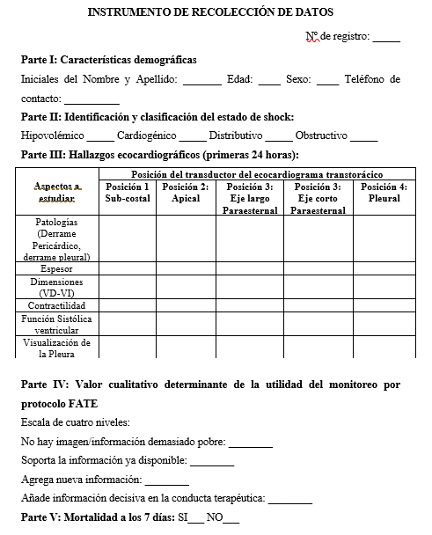
Notes:
En esta investigación se utilizó una ficha de recolección de datos, donde se anotaron los datos provenientes del interrogatorio y de los hallazgos obtenidos del ecocardiograma transtorácico de cada paciente con shock; el mismo constó de cinco partes:
Parte I: Características demográficas: iniciales de nombre y apellido, número de historia, edad, sexo y teléfono de contacto.
Parte II: Identificación y clasificación del estado de shock según Weil y Shubin con base en la revisión de la historia clínica, diagnósticos planteados y corroboración de los datos por el investigador en: hipovolémico, cardiogénico, obstructivo, distributivo.
Parte III: Hallazgos ecocardiográficos según posición del transductor: cuatro cámaras (aurícula derecha, aurícula izquierda, ventrículo derecho, ventrículo izquierdo), contractilidad y función sistólica del ventrículo izquierdo, presencia de derrame pericárdico, visualización de la pleura en las primeras 24 horas del diagnóstico.
Parte IV: Valor cualitativo determinante de la utilidad del monitoreo por protocolo FATE en una escala de cuatro niveles: no hay imagen/información demasiado pobre, soporte de información disponible, nueva información agregada, añadida información decisiva.
Parte V: Mortalidad a los 7 días. - Los resultados se procesaron en el paquete estadístico Statistical Package for Social Sciences (SPSS), para Windows versión 18.0, para luego elaborar los cuadros correspondientes. Por tratarse de un estudio descriptivo se utilizaron medidas de frecuencia relativa (frecuencias absolutas y porcentual) y de tendencia central y dispersión (promedio y desviación estándar) según sea el caso.

Slide 17
RESULTADOS

Slide 18
Notes:
De los pacientes con shock ingresados a la Unidad de Cuidados Intermedios el grupo de edad más afectado fue de 71-80 años con 23,33%, seguido del rango de 61-70 años con 20% y con 16,67% los grupos de 41-50 años y 51-60 años, respectivamente; siendo el promedio de edad de 56,86±15,85 años. Por otra parte, se encontró predominio del sexo masculino con 63,33%. Tabla 1.

Slide 19
Resultados

Slide 20
Resultados

Slide 21
Resultados
Notes:
De acuerdo con la clasificación según la causa del shock por Weil Shubin de los pacientes estudiados, se evidencia que 50% fueron distributivo cardiogénico con 20%, hipovolémico con 16,67% y obstructivo con 13,33%. Grafico 1.

Slide 22
Resultados
Notes:
En cuanto a los hallazgos ecocardiográficos 33,33% de los pacientes reportaran derrame pleural bilateral, seguido de 30% derrame pleural unilateral y 23,33% derrame pericárdico.

Slide 23
Resultados

Slide 24
Notes:
33,33% dimensiones VD-VI aumentados, 70% la contractibilidad era patológica; mientras, que 20% de los pacientes registraron función sistólica ventricular levemente deprimida, 16,67% moderadamente y 10% severamente deprimida. Como último hallazgo se encontró que la visualización pulmonar fue patológica en 60% de los pacientes

Slide 25
Resultados

Slide 26
Resultados
Notes:
Se aprecia el valor cualitativo del monitoreo a través de protocolo FATE en pacientes con shock resultando que 43,33% soporta la información disponible, 26,67% añade información decisiva a la terapéutica, 23,33% agrega nueva información y solo 6,67% la información fue pobre/mala ventana.

Slide 27
Resultados
Notes:
La mortalidad a los 7 días se reflejó en 43,33% de defunciones durante este período

Slide 28
Resultados
Notes:
Se presenta la frecuencia de defunciones según la clasificación de Weil y Shubin, obteniendo que 61,54% fueran distributivos, seguido de cardiogénico con 23,08% y obstructivo con 15,38%, no se reportaron defunciones por shock hipovolémico. Gráfico 7.

Slide 29
Resultados
Notes:
Se determinó el valor cualitativo del monitoreo a través de protocolo FATE en pacientes fallecidos según causa de shock, mostrando que aquellos con shock distributivo 37,5% reportaron la información disponible y agrega información, respectivamente. En cambio, en 100% de los pacientes fallecidos por shock cardiogénico y obstructivo el protocolo FATE añadió información decisiva a la terapéutica

Slide 30
DISCUSION
Jensen (2004)
Breitkreutz (2010)
Macas
(2014)
1
3
5
2
4
6
Manasia (2005
Osorio
(2014)
Bedeker (2015)
Notes:
Jensen, Sloth, Larsen y Schmidt (2004), quienes crearon el algoritmo conocido como FATE, el protocolo proporcionó imágenes utilizables del corazón en 97% de los pacientes, 58% subcostal, 80% apical y 69% paraesternal. Las imágenes a través de una ventana se podían obtener en 23%, a través de dos ventanas en 41% y a través de tres ventanas en 34%. En 97,4%, el protocolo de eco evaluado focalmente contribuyó positivamente. En 24,5% de los casos la información fue decisiva, en 37,3% suplementaria y en 35,6% de apoyo.
Manasia, Nagaraj, Kodali, Croft, Oropello, Kohli, Leibowitz, y cols (2005) 23 evaluaron 90 ingresos consecutivos a una Unidad de Cuidados Intensivos quirúrgicos, logrando realizar satisfactoriamente el examen en 94% de los casos, logrando una interpretación adecuada por el proveedor con entrenamiento limitado en 84% de los casos. Los hallazgos aportaron datos nuevos y cambiaron el manejo en 37% de los casos y adicionaron información considerada útil en otro 47%.
Breitkreutz, Price, Steiger, Seeger, Ilper, Ackermann, Rudolph, y cols (2010) obtuvieron imágenes de calidad diagnóstica en 96%, 35% de aquellos con un diagnóstico de ECG de asistolia, y 58% se detectó movimiento cardíaco coordinado y se asoció con una mayor supervivencia. Los hallazgos ecocardiográficos modificaron el manejo en 78% de los casos.
Osorio y Ortiz (2014) quienes identificaron 35 pacientes con diagnóstico de shock dentro de las 24 horas previas al momento de la evaluación, de los cuales 50% eran hombres y 50% mujeres, con una edad promedio de 63,9±16,1 años, 46,88% fueron cardiogénicos, 18,75% distributivos, 21,88% obstructivos y 12,5% hipovolémicos/hemorrágicos.
Macas, Maciuliene, Ovsianas, Juodviroyte y Bakoyte (2014) expresan que la ecocardiografía transtorácica evaluada con enfoque (FATE) es una herramienta complementaria eficaz.
Bedeker, Lachman, Borkum, Hellenberg y Cupido (2015) describen que la edad promedio de los pacientes estudiados fue de 50,0±20,13 años, con ligero predominio del sexo masculino (51,43%). resultados reportados por el ecocardiograma tuvieron un impacto en el manejo del 84% de los pacientes.

Slide 31
DISCUSION
Ghane
(2015)
Goldberg (2015)
Sánchez
(2018)
1
3
5
2
4
6
Pérez
(2015)
Si
(2016)
Nagre
(2019)
Notes:
Ghane, Gharib, Ebrahimi, Saeedi, Akbari-Kamrani, Rezaee y Rasouli (2015) seleccionaron 52 pacientes con estado de shock cuya edad media fue de 51,6 años y 53,85% eran hombres. Los tipos de shock más frecuentes fueron el shock cardiogénico (23,1%) y el shock debido a múltiples etiologías, siendo los más frecuentes en este grupo shock hipovolémico y distributivo (15,38%, respectivamente), y 13,5% eran de tipo obstructivo; también, se determinó que 13,5% fallecieron antes de confirmar clínicamente la causa precisa del estado de shock y se clasificaron como "etiología no definida".
Pérez y Franco (2015) mencionan que la diferenciación clínica entre shock hipovolémico, distributivo, cardiogénico u obstructivo no siempre puede realizarse correctamente, pues el examen físico solo detecta 57% de las anomalías cardíacas. Al respecto, los pacientes estudiados se clasificaron según Weil y Shubin, obteniendo que 50% fueron distributivo, 20% cardiogénico, 16,67% hipovolémico y 13,33% obstructivo. e el protocolo FATE centra su evaluación en la exclusión de la patología causal obvia, la evaluación de la contractilidad del ventrículo izquierdo, la estimación del grosor de la pared y las dimensiones de la cámara, la exclusión de la patología pleural y, además, la relación de la información ecocardiográfica con el contexto clínico es aportado por este método
Goldberg y Liu (2015) informan que la mortalidad puede llegar hasta 50% en pacientes con shock. En el presente estudio, la mortalidad a los 7 días fue de 43,33%, de los cuales 61,54% fueron distributivos, lo sigue el cardiogénico con 23,08% y 15,38% obstructivo, no hubo defunciones por shock hipovolémico.
Si, Cao, Wu, Chen, Liu, Chen, Ouyang y Guan (2016) realizaron un metanálisis donde reportan que los pacientes en shock obstructivo suelen tener mayor mortalidad explicada principalmente por la baja tasa de sospecha asociada con este mecanismo, gran parte de las embolias pulmonares fatales no son detectadas clínicamente, agregando a la gravedad de la situación
Sánchez, Lara, Clausdorff y Guzmán (2018) registran 60% de shock séptico, cerca de 15% a shock cardiogénico e hipovolémico, cada uno y finalmente cerca de 4% obstructivo.
Nagre (2019) refiere que el FATE intenta evaluar la función cardíaca, incluida la contractilidad, tamaño de la cámara y la hipertrofia, la disfunción valvular, el taponamiento cardíaco y los derrames pericardicos y pleurales.

Slide 32
Conclusiones
Durante el lapso agosto-octubre 2019, 30 pacientes con diagnóstico de shock ingresados a la Unidad de Cuidados Intermedios, se caracterizaron por un promedio de edad de 56,86±15,85 años, siendo los más afectos el grupo de 71-80 años y de 61-70 años, con predominio del sexo masculino
Según la clasificación del shock por Weil y Shubin se encontró que la mitad de los pacientes presentó shock distributivo, todos en contexto de sepsis, seguido en orden de frecuencia por cardiogénico, hipovolémico y obstructivo.
Los principales hallazgos ecocardiográficos fueron presencia de derrame pleural bilateral, seguido de derrame pleural unilateral y derrame pericárdico. Además, en menos de la mitad de los pacientes se pudo constatar espesor miocárdico patológico, dimensiones VD-VI aumentados, función sistólica ventricular levemente deprimida; aunque en tres cuartos de los pacientes la contractibilidad era patológica al igual que la visualización pulmonar

Slide 33
Conclusiones
El valor cualitativo del monitoreo a través de protocolo FATE resultó en orden de frecuencia: soporta la información disponible, añadió información decisiva a la terapéutica, seguido de agregar nueva información y solo un bajo porcentaje la información fue pobre/mala ventana.
La mortalidad a los 7 días fue cercana a la mitad de los pacientes, siendo más frecuente en aquellos que fueron diagnosticados con shock distributivo y en menor frecuencia cardiogénico y obstructivo, no se reportaron defunciones por shock hipovolémico.
Entre los valores cualitativos del protocolo FATE en pacientes fallecidos según causa de shock, se encontró que aquellos con shock distributivo se soportó la información disponible y agregó nueva información. En cambio, todos los pacientes fallecidos por shock cardiogénico y obstructivo el protocolo FATE añadió información decisiva a la terapéutica.
Notes:
Los resultados demuestran la importancia del Protocolo FATE en el manejo de pacientes con shock, lo que se traduce en mejores resultados de salud en atención en la Unidad de Cuidados Intermedios. Estos efectos podrían evaluarse en un estudio de seguimiento, aparte de su impacto clínico, por lo cual deben estudiarse las implicaciones de costo de un recurso restringido.

Slide 34
En pacientes con shock cardiogénico de origen isquémico, en instituciones que cuentan con laboratorio de hemodinámia y cirugía cardiovascular, el soporte hemodinámico guiado por monitoreo invasivo versus no invasivo con ecocardiografía trastorácica ¿reduce la mortalidad?”.
.

Slide 35
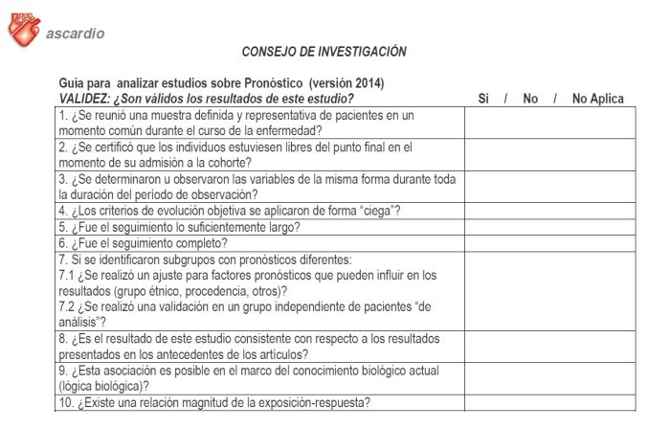

Slide 36
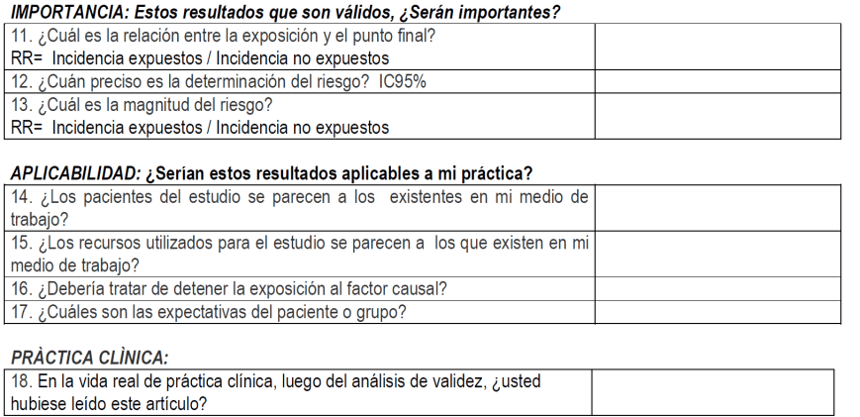

Slide 37
Aportes del Grupo
Este articulo no responde del todo la pregunta del ciclo, en vista de a pesar de utilizar un método de ecográfico en contexto shock cardiogénico no se describe si la causa fue de tipo isquémico.
El shock cardiogénico ocupa la segunda posición en cuanto a la etiología y mortalidad del shock, tanto en nuestros centros asistenciales como en otros centros internacionales.
Entre los hallazgos del estudio destaca que::
Un tercio (33%) presenta Dimensiones VD-VI aumentados
Mas de dos tercios (70%) presenta contractibilidad patológica
Casi la mitad (46,67%) registraron afectación de la función sistólica en algún grado (leve, moderado o severo)

Slide 38
Aportes del Grupo
Dos tercios de los paciente en shock presentan afectación pulomnar, dado por derrame pleural unilateral o bilateral
El protocolo FATE es un método sencillo de realizar.
El protocolo FATE puede aportar información valiosa al momento de abordar un paciente en contexto de shock cardiogénico, septico, distributivo e hipovolemico para definir conducta terapéutica.
Se debe evaluar el protocolo FATE frente a otro método de monitorización.
Seria útil la aplicación del protocolo FATE en medio hospitalario, previo entrenamiento del personal

Slide 39
GRACIAS!

